Slide 1
Η ΠολιτιστικΗ κληρονομιΑ του τΟπου μαΣ – Οι θησαυροΙ τηΣ ΦωκΙδαΣ
ΕΡΓΑΣΤΗΡΙΑ ΔΕΞΙΟΤΗΤΩΝ – Τάξη Γ΄
ΘΕΜΑΤΙΚΗ: ΦΡΟΝΤΙΖΩ ΤΟ ΠΕΡΙΒΑΛΛΟΝ
Υπευθ.εκπαιδευτικός: Γεωργίου Ελένη-ΠΕ70
4^{Ο} Δημοτικό Σχολείο Άμφισσας
Δεκέμβριος 2021 - Φεβρουάριος 2022

Slide 2
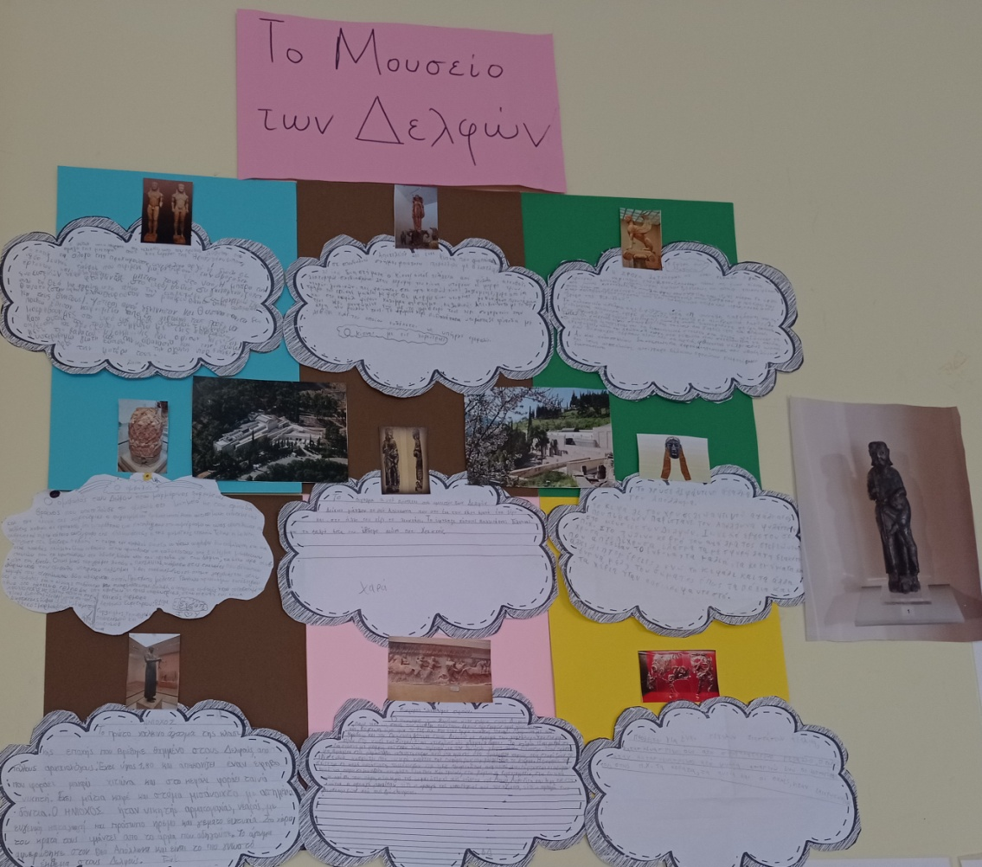
Εργαστηριο 1: «Το Δελφικο τοπιο...»
Βρίσκουμε πληροφορίες για διάφορα εκθέματα του Μουσείου των Δελφών...Είχαμε τη χαρά βέβαια να το επισκεφτούμε νωρίτερα μέσα στη χρονιά!...

Slide 3
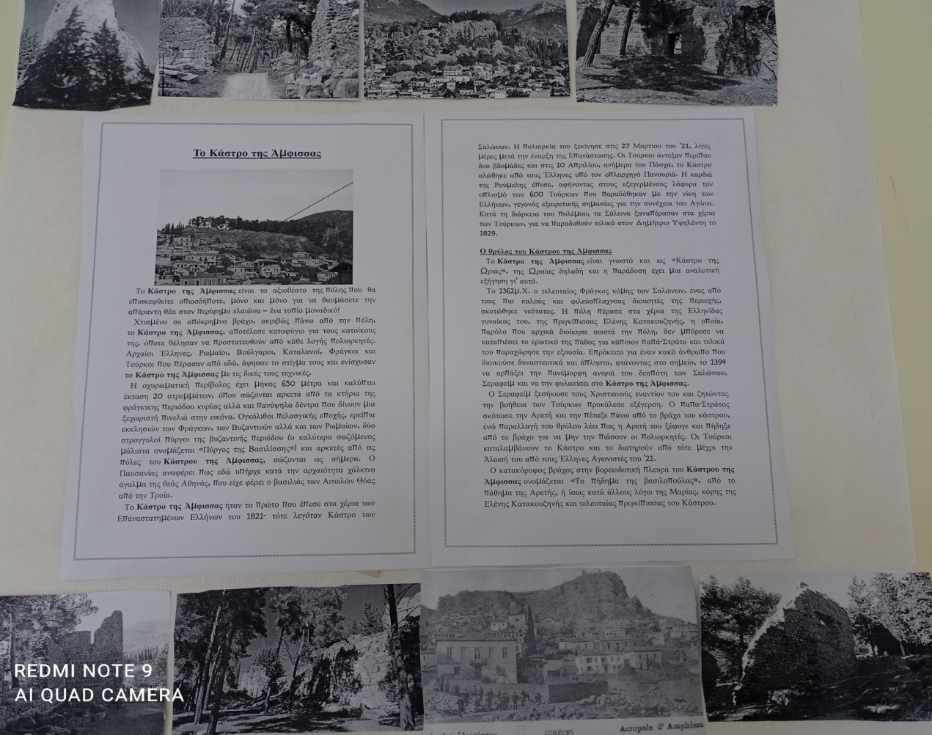
εργαστΗριο 2: «Το κΑστρο τηΣ ΆμφισσαΣ...»
Συγκεντρώνουμε πληροφορίες και φωτογραφίες, σύγχρονες και παλαιότερες, από το κάστρο που δεσπόζει στην πόλη...Το έχουμε επίσης επισκεφτεί σε περίπατό μας με το σχολείο!...

Slide 4
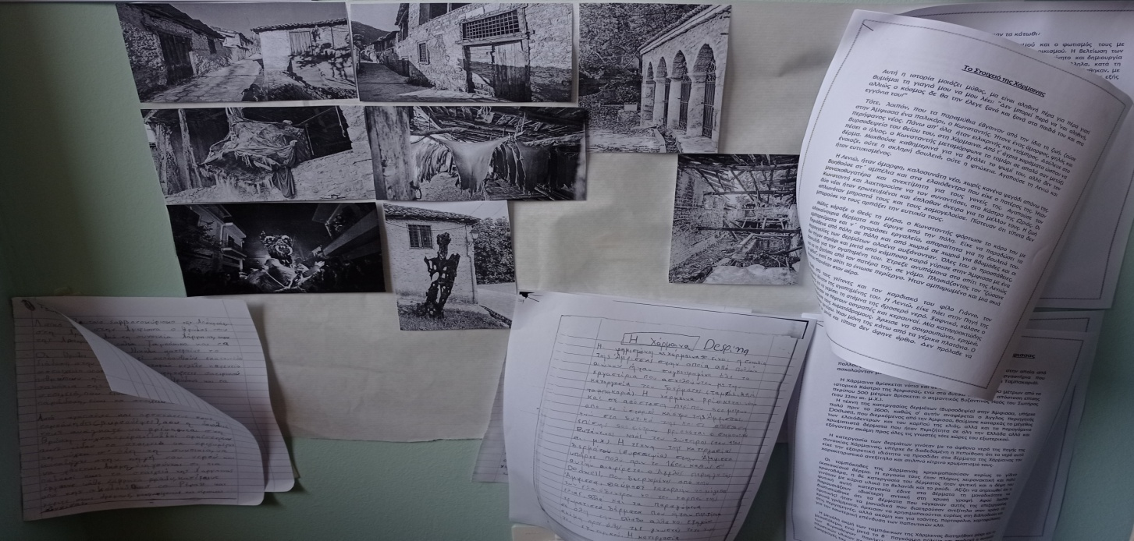
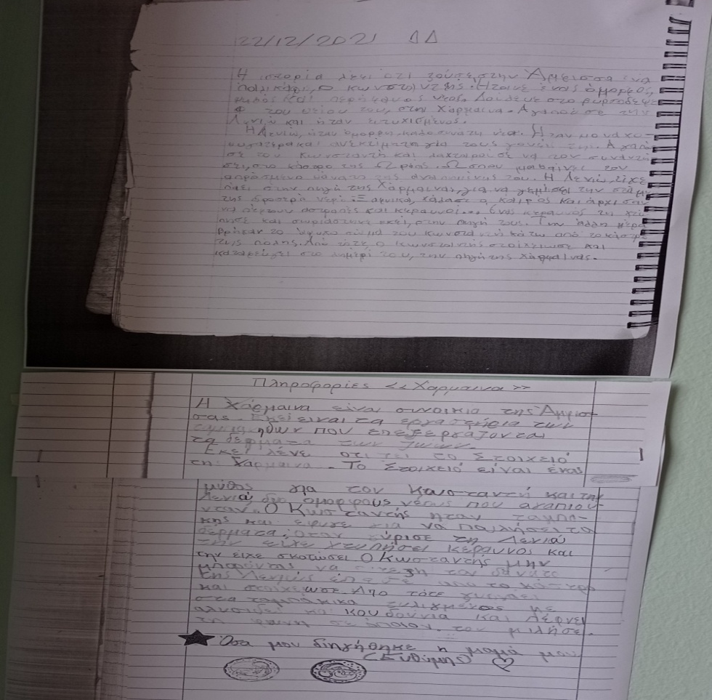
εργαστηριο 3: «Η Χαρμαινα και το στοιχειο τησ...»
Συγκεντρώνουμε πληροφορίες και φωτογραφικό υλικό για τη γραφική αυτή συνοικία της πόλης, τη συνοικία των ταμπάκηδων και τον μύθο του στοιχειού σύμφωνα με τη λαϊκή παράδοση...Θα την επισκεφτούμε το επόμενο διάστημα...

Slide 5
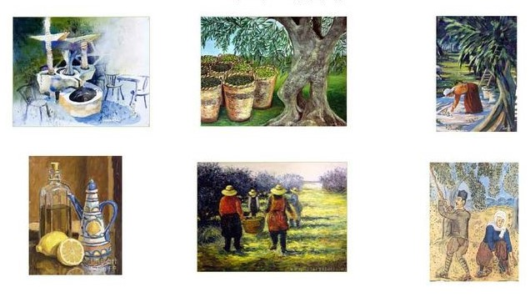
εργαστΗριο 4: «ΕλιΑ,το δΩρο των θεΩν...»
Παρατηρούμε και αναλύουμε πίνακες με θέμα την ελιά και το λιομάζωμα... Διαπιστώνουμε το έντονο αποτύπωμά της στην τέχνη...Παρακολουθούμε σχετικά βίντεο με το λιομάζωμα και τη διαδρομή μέχρι την παραγωγή του ελαιολάδου σε ένα ελαιοτριβείο...

Slide 6
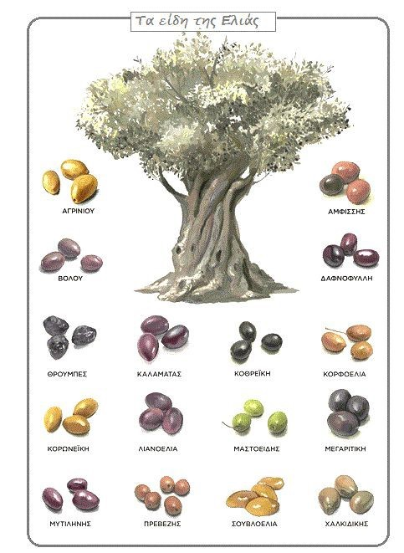
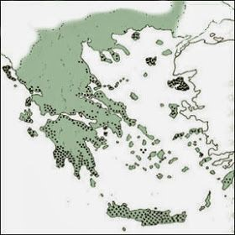
εργαστΗριο 4: «ΕλιΑ,το δΩρο των θεΩν...»
Μαθαίνουμε για τα είδη της ελιάς, του υπεραιωνόβιου αυτού δέντρου, που συναντούμε στη χώρα μας... Ανακαλύπτουμε τις περιοχές στις οποίες μπορούμε να συναντήσουμε πλούσιους ελαιώνες, με πρώτη βέβαια τον τόπο μας...

Slide 7
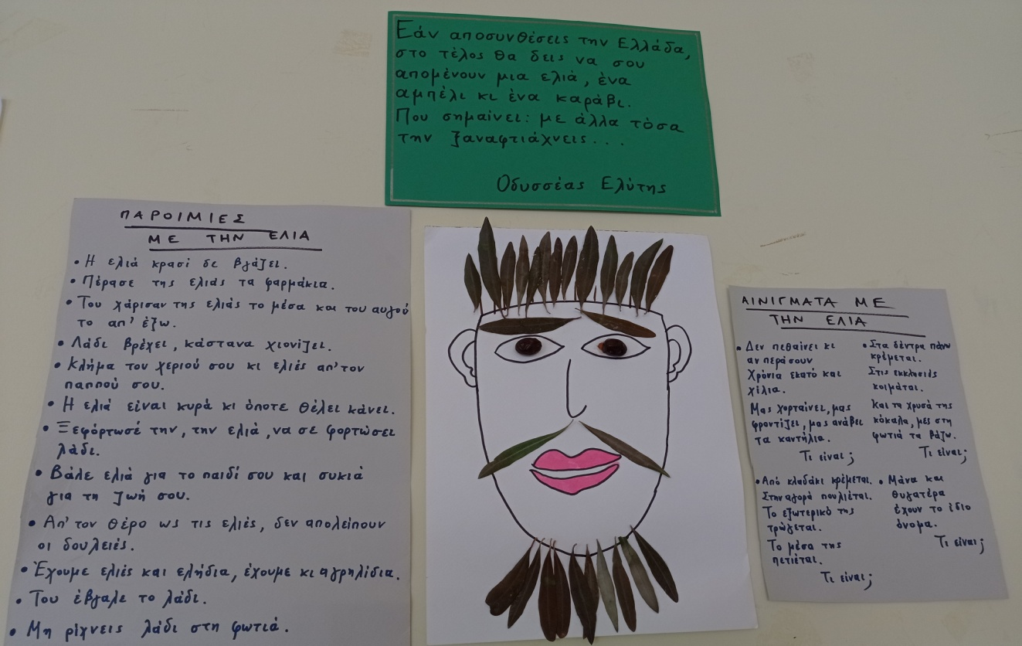
εργαστΗριο 5: «Η ελιΑ πΑει μουσεΙο...»
Συμπληρώνουμε φύλλα εργασίας για τα στάδια επεξεργασίας της ελιάς, τα οποία μελετήσαμε στο προηγούμενο εργαστήριο. Παρουσιάζουμε μια συνταγή στην οποία βέβαια χρησιμοποιούμε ελαιόλαδο... Συγκεντρώνουμε παροιμίες και αινίγματα με την ελιά και συνθέτουμε με φυλλαράκια και καρπούς ελιάς...τον Ελαιάνθρωπο!...

Slide 8
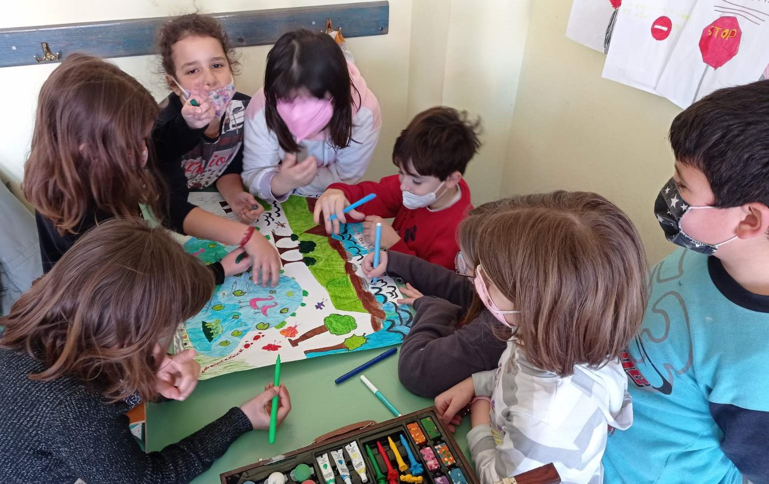
εργαστΗριο 6: «Η τεχνητΗ λΙμνη του ΜΟρνου και το οικοσΥστημΑ τηΣ...»
Παρακολουθούμε σχετικά βίντεο με τη τεχνητή λίμνη του Μόρνου, που βρίσκεται στον νομό μας. Μαθαίνουμε πληροφορίες για τη δημιουργία της, το βυθισμένο χωριό Κάλλιο και ότι αποτελεί την κύρια πηγή υδροδότησης της Αθήνας, τον βασικό σκοπό δηλαδή για την κατασκευή του φράγματος...

Slide 9
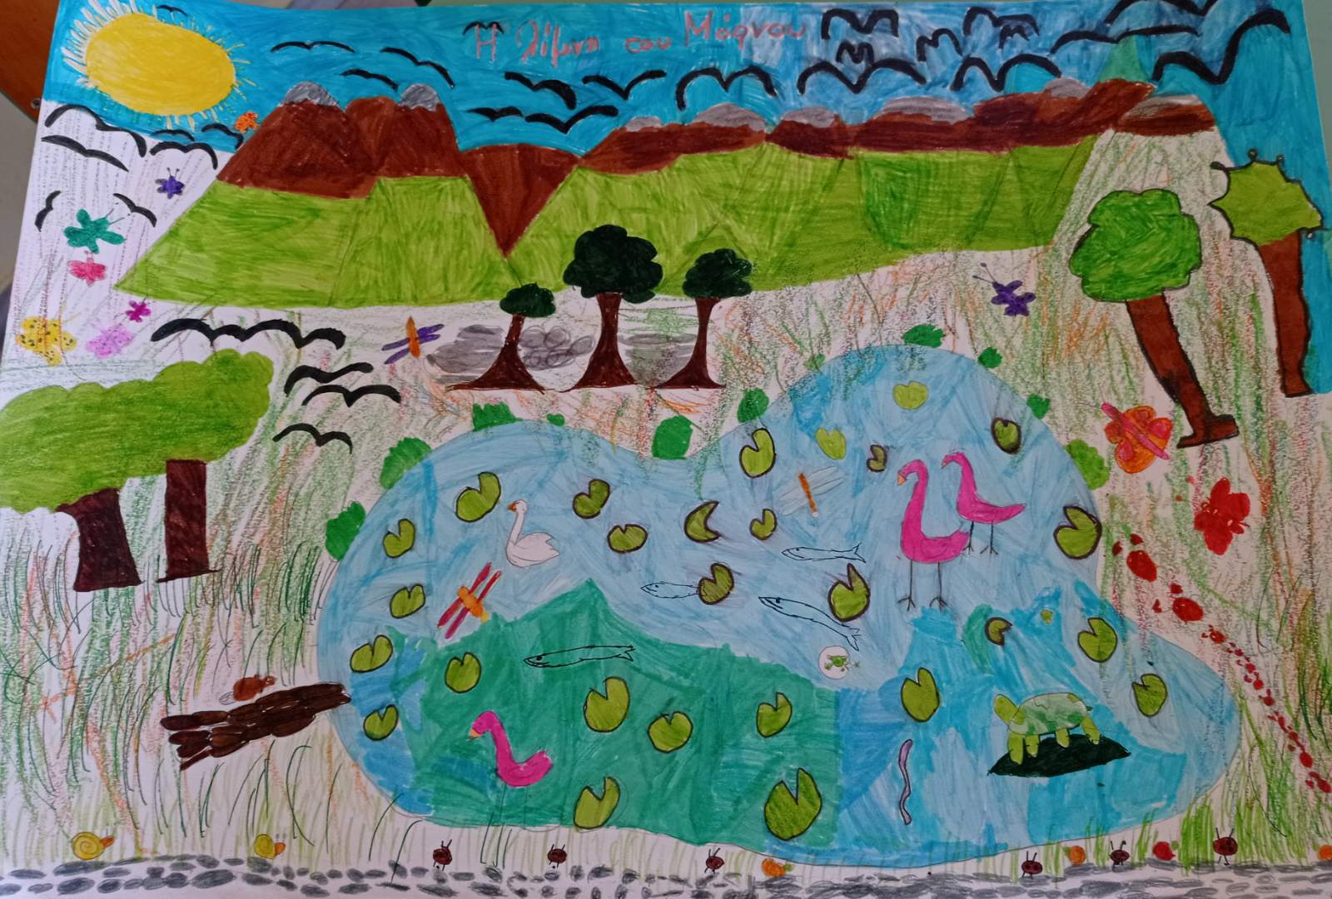
εργαστΗριο 6: «Η τεχνητΗ λΙμνη του ΜΟρνου και το οικοσΥστημΑ τηΣ...»
Ζωγραφίζουμε όλοι μαζί το οικοσύστημα της λίμνης, όπως το φανταζόμαστε... Οπότε, το τελικό μας δημιούργημα είναι κάπως έτσι!...

Slide 10
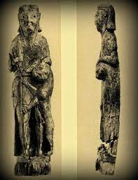
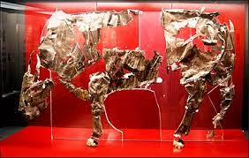
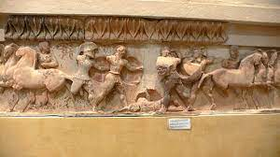
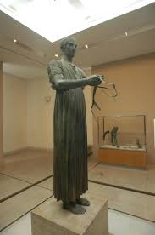
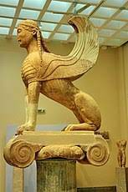
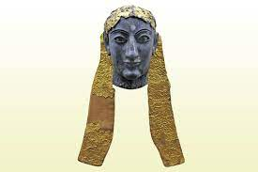
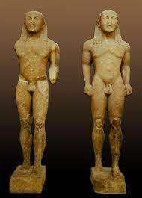
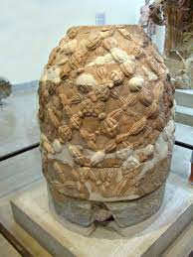
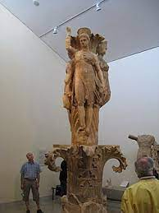
εργαστΗριο 7: «ΑΣ διασκεδΑσουμε...»
Συγκεντρώνουμε σε έγχρωμες πλαστικοποιημένες κάρτες όλα όσα μελετήσαμε στη θεματική μας. Εκθέματα του μουσείου όπως ο Ηνίοχος, αλλά και όψεις του Κάστρου, της Χάρμαινας κ.ά...

Slide 11
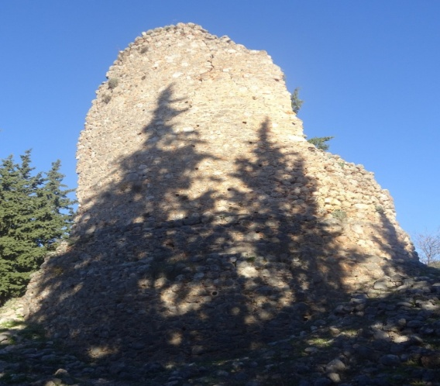
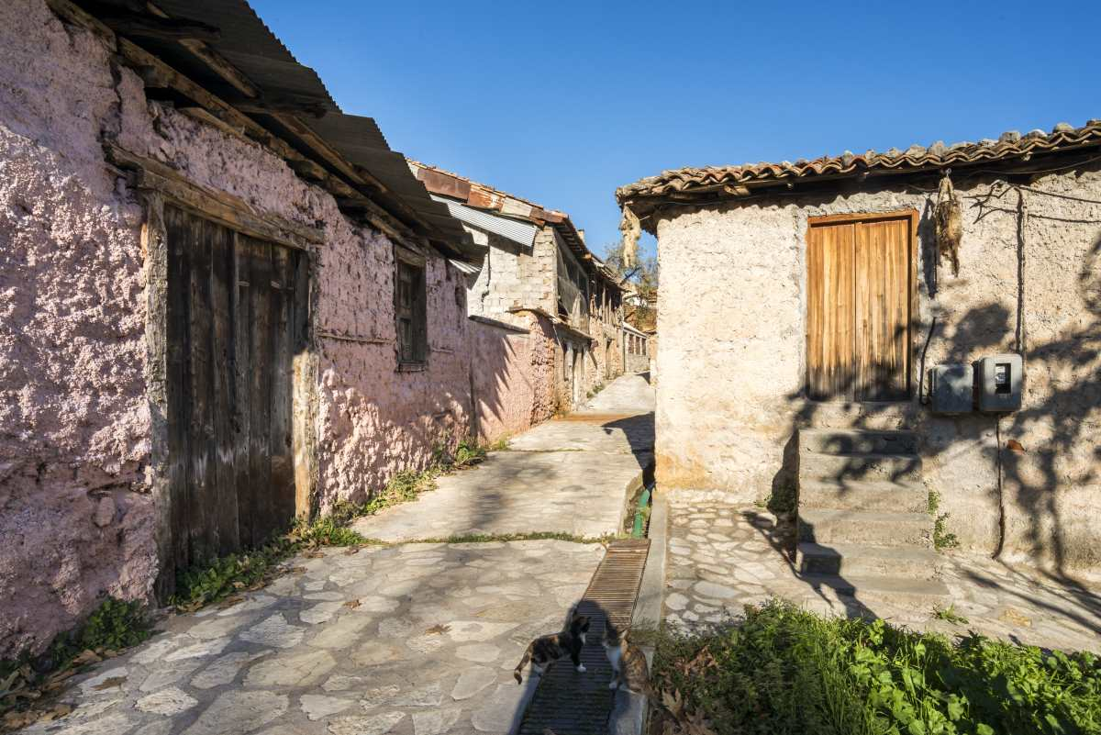
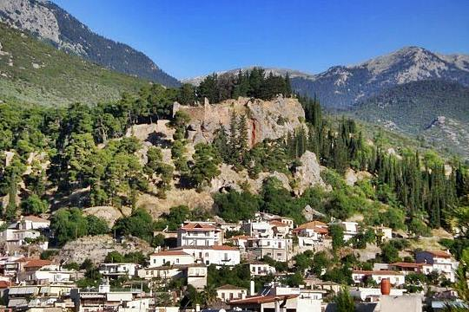
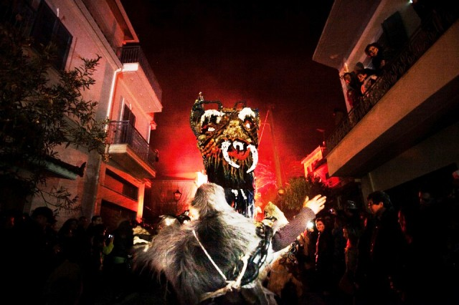
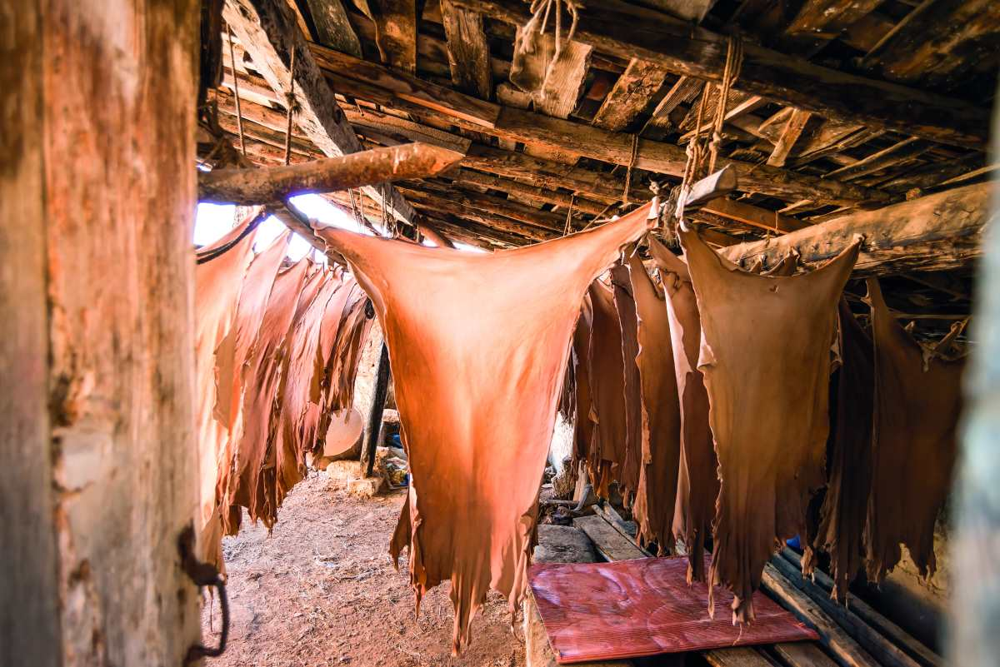
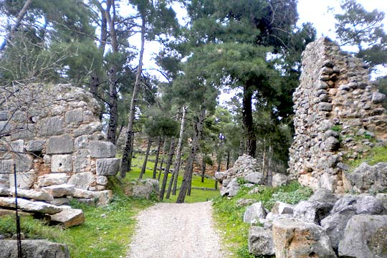
εργαστΗριο 7: «ΑΣ διασκεδΑσουμε...»

Slide 12
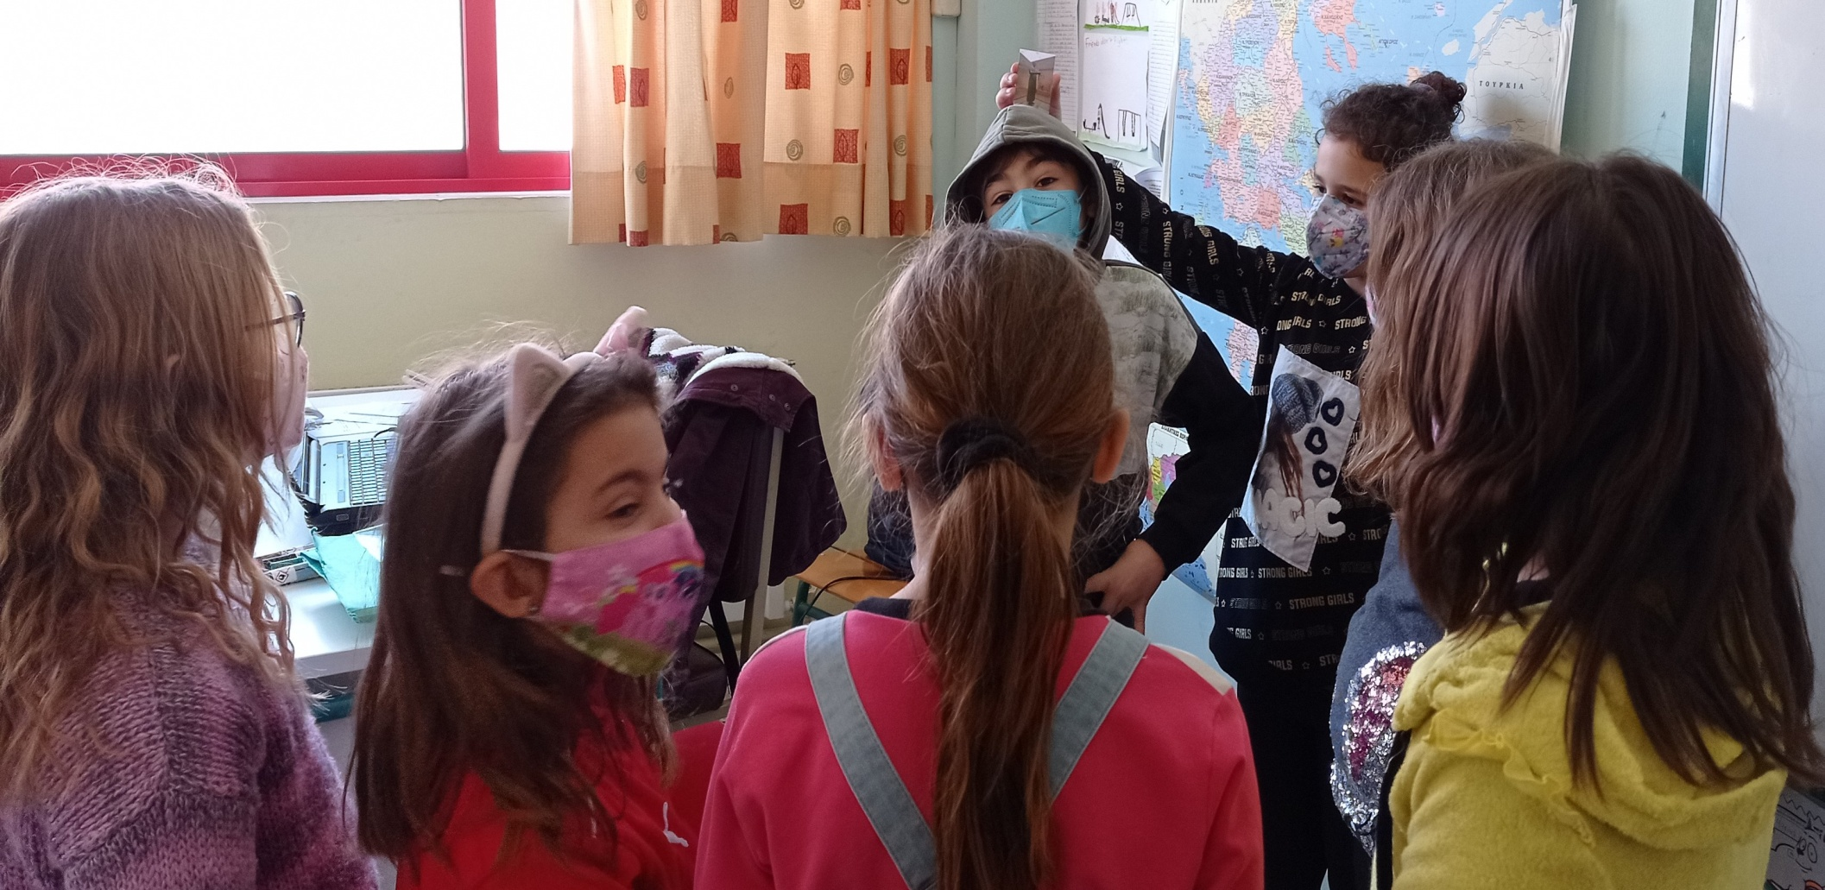
εργαστΗριο 7: «ΑΣ διασκεδΑσουμε...»
Ένα παιδί, κάθε φορά, χωρίς να βλέπει την κάρτα, προσπαθεί να μαντέψει τι είναι αυτό που του περιγράφουν τα υπόλοιπα. Έτσι, ελέγχουμε τις γνώσεις μας για τα όσα συναντήσαμε στα προηγούμενα εργαστήρια, μέσα από το παιχνίδι με τις κάρτες...και φυσικά το διασκεδάζουμε!...

